Slide 1
Generación Automática de
Dashboards Simples en Power BI
CAPSTONE | BI + IA
De una solicitud en lenguaje natural a un dashboard simple, validado y estandarizado.
Presentación • 31 de agosto de 2026
CAPSTONE | BI + IA
1

Slide 2
Indice
01
Introducción
09
Competencias
02
Contexto
10
Riesgos
03
Problemática
11
Seguridad
04
Solución
12
Modelo de negocio
07
Metodología · Plan · Roles
13
Mockup
08
Mapa tecnológico · Arquitectura
14
Conclusión
CAPSTONE | BI + IA
2

Slide 3
Introducción
¿Qué proponemos?
Desarrollar un prototipo que permita escribir una necesidad en lenguaje natural y obtener un dashboard simple en Power BI.
“Necesito un detalle de siniestros por póliza, con filtros por fecha, producto y región.”
GENERAR DASHBOARD
Estado actual: propuesta en Fase 1
Todavía no existe un producto implementado. Esta presentación define qué se construirá, cómo se trabajará y qué riesgos deberán validarse.

Slide 4
2. Contexto
Incluso un reporte básico requiere varias tareas de BI.
Solicitud
Traducción
Construcción
El usuario plantea una necesidad en lenguaje natural.
Hay que identificar tablas, campos, filtros y métricas.
Se prepara SQL y se configura el reporte en Power BI.
• Los reportes simples y repetitivos siguen estructuras similares.
• Caso demostrativo: datos ficticios inspirados en procesos del sector asegurador.
• Ejemplo: “Necesito un detalle de siniestros por póliza, con filtros de fecha y producto, y un KPI con el monto total pagado.”
CAPSTONE | BI + IA
2

Slide 5
3. Problemática
Fricciones que el producto busca reducir.
Pedidos en lenguaje de negocio
Reportes repetitivos
Traducción manual a campos, filtros y SQL.
Tiempo invertido en configuraciones similares.
Conocimiento distribuido
Errores y falta de estándar
Mayor dependencia de perfiles con experiencia.
Consultas o campos incorrectos generan resultados inconsistentes.
CAPSTONE | BI + IA
3

Slide 6
4. Solución
La IA define el contenido; las reglas validan; las plantillas estandarizan.
1
2
3
4
5
6
Solicitud
IA
Python
Plantilla
Power BI
Analista
Lenguaje natural
Interpretación + JSON
Validación + SQL
Configuración controlada
Dashboard simple
Revisión y aprobación
• El usuario mantiene el control: el resultado se revisa antes de aceptar.
• El MVP se limita a cuatro plantillas: detalle, KPI + detalle, gráfico + detalle y tendencia simple.
CAPSTONE | BI + IA
4

Slide 7
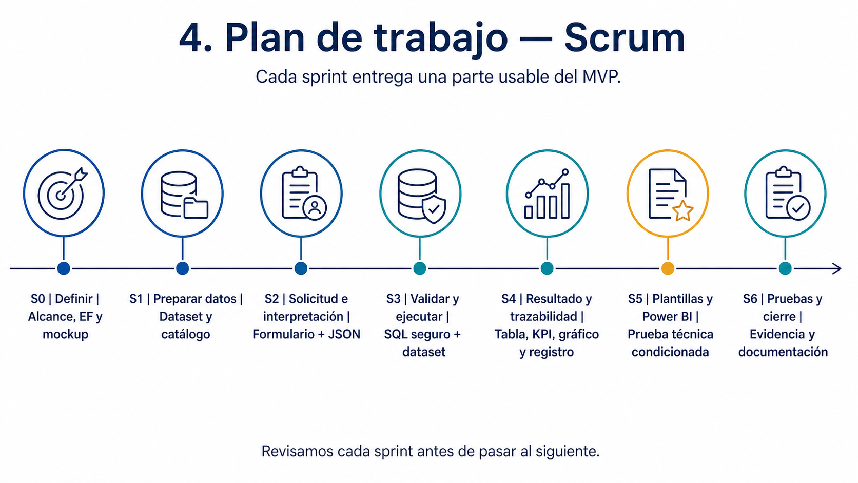
5. Plan de trabajo — Scrum
Construcción incremental con backlog, Sprints, Review y Retrospectiva.
CAPSTONE | BI + IA
5

Slide 8
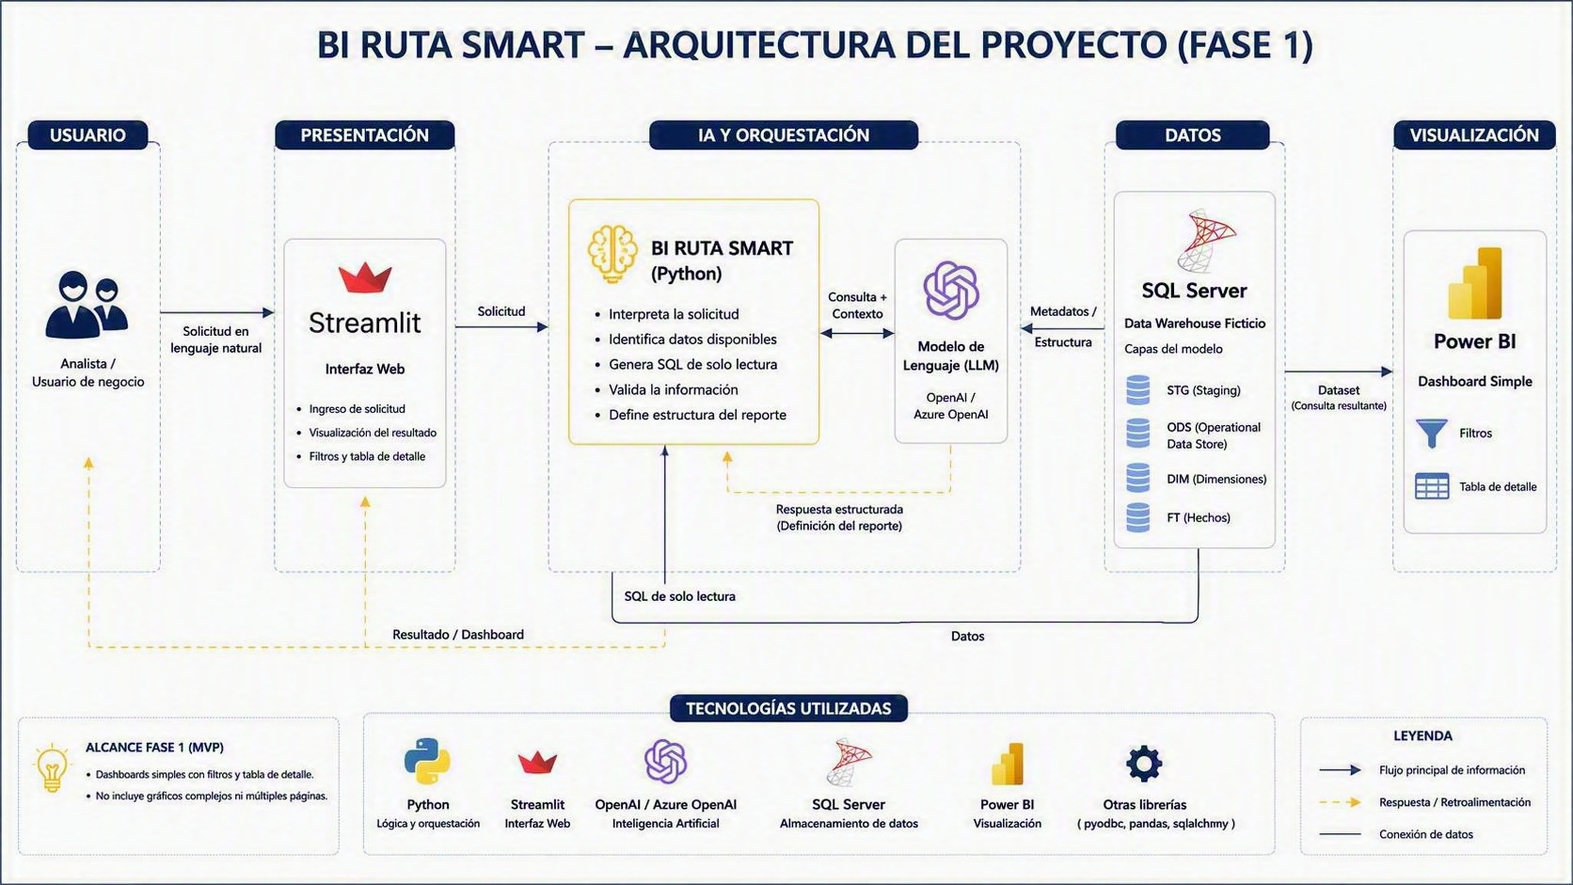
6. Tecnología y arquitectura
Stack propuesto y flujo lógico del MVP.
CAPSTONE | BI + IA
6

Slide 9
7. Riesgos internos y externos
Mitigaciones definidas para mantener el proyecto realizable.
Riesgos internos
Riesgos externos
• Alcance excesivo → mantener cuatro plantillas.
• Poca experiencia → pruebas técnicas pequeñas y priorizadas.
• Datos de prueba inconsistentes → reglas + casos de prueba.
• SQL/filtros incorrectos → validar esquema + solo SELECT.
• Responsabilidades ambiguas → backlog visible y dueño por historia.
• Costo/límites del LLM → proveedor intercambiable + control de consumo.
• Licencias/acceso a Power BI → validar entorno temprano + contingencia.
• Cambios de integraciones → aislar mediante JSON y plantillas.
• Conectividad en demo → caso preparado + evidencia grabada. • Privacidad → Pruebas con datos reales (dependencia).
CAPSTONE | BI + IA
8

Slide 10
8. Target y potencial vendible
El producto vende rapidez, consistencia y trazabilidad; no libertad total de diseño.
Equipos BI pequeños
Empresas
Áreas de negocio
Automatizar reportes repetitivos.
Reducir el tiempo de desarrollo.
Solicitar información en lenguaje natural.
Consultoras BI
Instituciones educativas
Estandarizar entregables básicos.
Demostrar el flujo completo.
Propuesta de valor
“Convierte una pregunta de negocio en un dashboard simple de Power BI listo para revisar, utilizando el modelo de datos y plantillas definidas por la organización.”
CAPSTONE | BI + IA
9

Slide 11
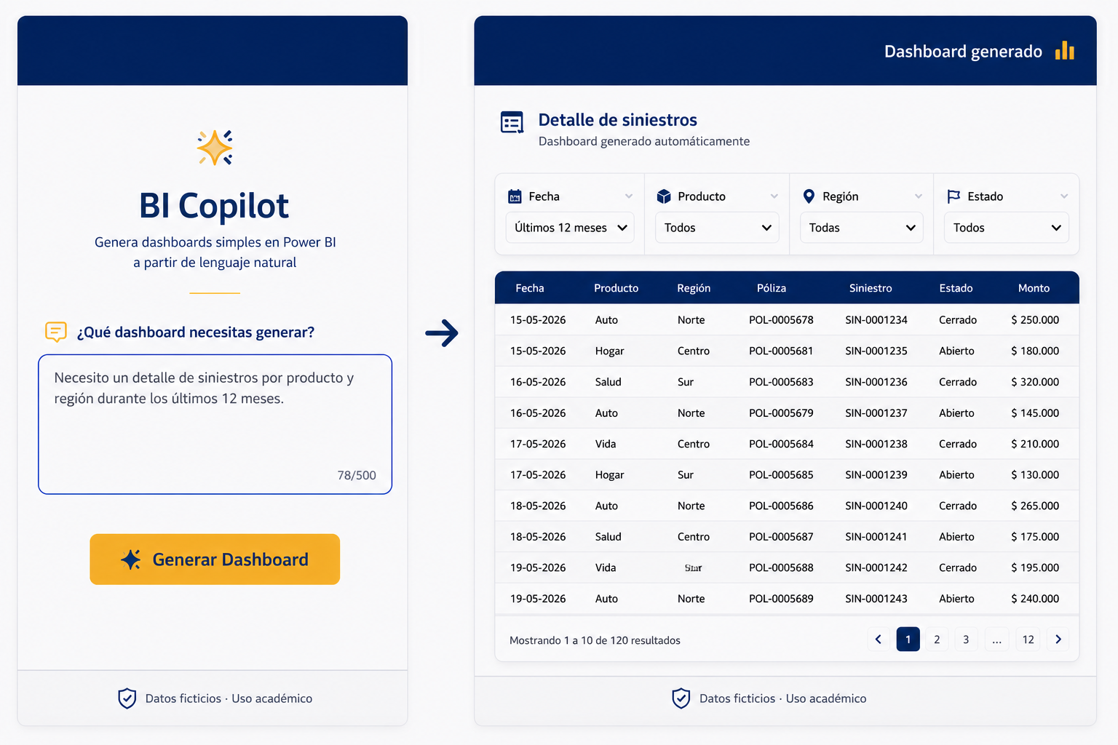
Mockup - Fase inicial
Debe representar exactamente lo que el MVP puede automatizar.
CAPSTONE | BI + IA
11

Slide 12
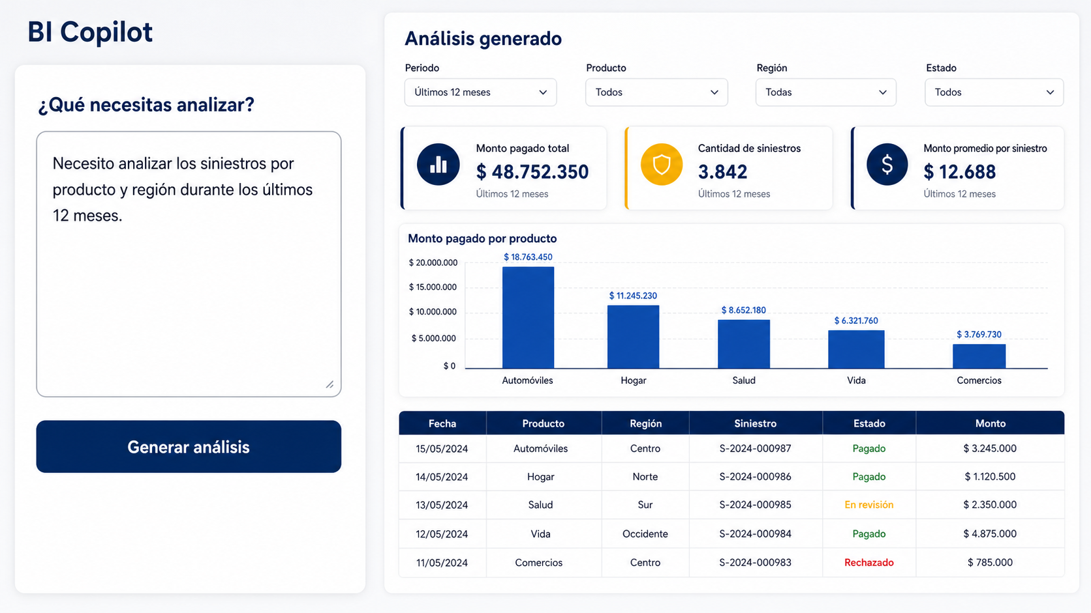
Mockup - Fase Final

Slide 13
9. Conclusión
¿Es factible?
¿Dónde está el valor?
Éxito del MVP
Sí, si la automatización se mantiene dentro de plantillas simples y controladas.
Automatizar de punta a punta una familia reducida de dashboards repetitivos.
Campos existentes + SQL válido + filtros correctos + detalle solicitado + plantilla respetada.
CAPSTONE | BI + IA
10

